Slide 1
Lenguaje C

Slide 2
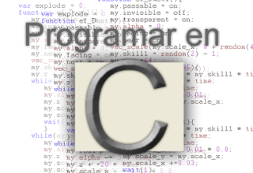
Lenguaje C:
C es el lenguaje de programación de propósito general asociado, de modo universal, al sistema operativo UNIX. Sin embargo, la popularidad, eficacia y potencia de C, se ha producido porque este lenguaje no está prácticamente asociado a ningún sistema operativo, ni a ninguna máquina, en especial. Ésta es la razón fundamental, por la cual C, es conocido como el lenguaje de programación de sistemas, por excelencia.

Slide 3
Ventajas de C:
El lenguaje C es poderoso y flexible, con órdenes, operaciones y funciones de biblioteca que se pueden utilizar para escribir la mayoría de los programas que corren en la computadora.
C se utiliza por programadores profesionales para desarrollar software en la mayoría de los modernos sistemas de computadora.
Se puede utilizar C para desarrollar sistemas operativos, compiladores, sistemas de tiempo real y aplicaciones de comunicaciones.
Un programa C puede ser escrito para un tipo de computadora y trasladarse a otra computadora con pocas o ninguna modificación

